Slide 1



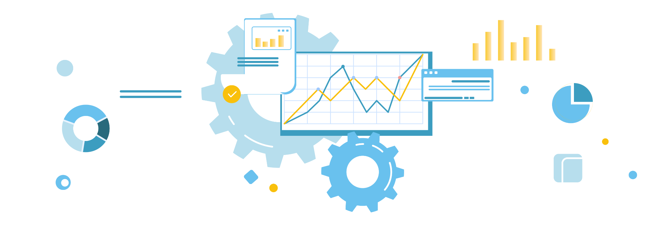

מבוא לשיעור לשיעור 15: אינפוגרפיקה
בואו נחזור לימי האדם הקדמון.
אל דאגה, לא נשלח אתכם לגור במערות, ללקט מזון ולצוד בעלי חיים למחייתכם.
האדם הקדמון צייר על קירות המערה. חוקרים משערים שהציורים נועדו לתקשורת בין אנשים או לטקסים דתיים קדומים.
כך או כך, הציורים שימשו להעברת מידע, וזה החיבור לנושא השיעור שלנו: אינפוגרפיקה.
אז מהי אינפוגרפיקה?
אינפוגרפיקה מאפשרת להציג מידע רב, כגון תרשימים, גרפים, אייקונים, איורים ותמונות, בצורה ויזואלית.
אינפוגרפיקה יכולה להכיל גם טקסט מילולי קצר לצורך הדגשה או חידוד המסר.
"אינפוגרפיקה" מורכבת מהמילים: "אינפו" = מידע ו"גרפיקה" = אומנות השרטוט.
התקדמו בלמידה בעזרת החצים במקלדת או באמצעות גלילה

Slide 2
מבוא לשיעור
בשיעור זה נכיר לעומק את המושג אינפוגרפיקה, נלמד על סוגי אינפוגרפיקה שונים, נבין לאילו מטרות משתמשים באינפוגרפיקה ואילו תכנים היא כוללת, מה שלבי היצירה שלה ומדוע היא רלוונטית עבורכם.
רמז: אתם משתמשים בסוגים שונים של אינפוגרפיקה וצורכים אותם בחיי היום יום שלכם!
בין היתר, באמצעות מכשיר הטלפון הנייד שלכם.
התקדמו בלמידה בעזרת החצים במקלדת או באמצעות גלילה

Slide 3




למידה
*לצפייה מיטבית מומלץ לשנות את איכות הסרטון ל-HD.
סגרו את הלשונית וחזרו למרחב הלמידה

